Slide 1

  Chào mừng các em đến với tiết Toán

Slide 2

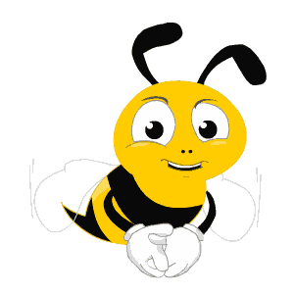
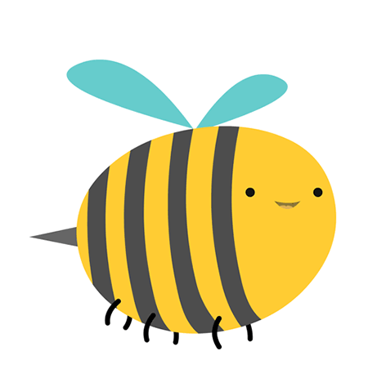
non
Ong
học
việc
The little bee

Slide 3


125 x 5 - 122 = ?
A. 503
B. 625
C. 214
D. 230

Slide 4
728 : 7 + 316 = ?
A. 104
B. 420
C. 14
D. 1044

Slide 5
108 : (5 + 4) = ?
A. 100
B. 12
C. 21
D. 25

Slide 6





Bài 40:
LUYỆN TẬP CHUNG

Slide 7




Tiết 2
Notes:
Bài giảng được thiết kế bởi: Phạm Duyên

Slide 8

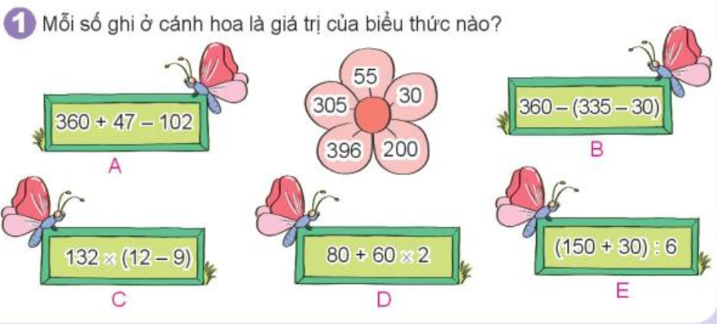

Slide 9
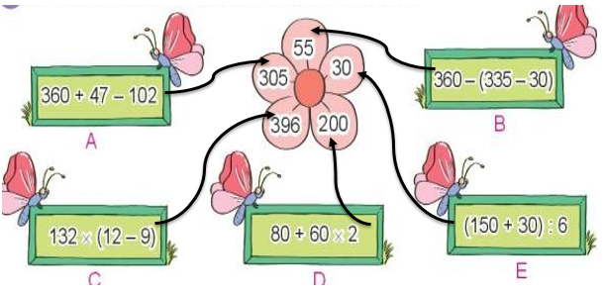

Slide 10
Bài 2.
Tóm tắt
2m
Lúc mới trồng:
Hiện nay:
6m
Bài giải:
Hiện nay, cây cau cao gấp số lần lúc mới trồng là:
6 : 2 = 3 (lần)
Đáp số: 3 lần

Slide 11
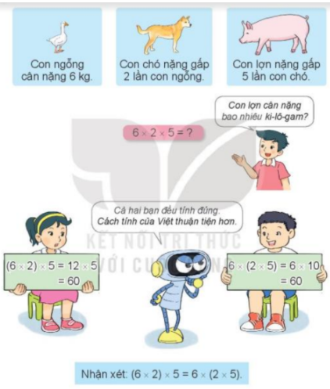
Bài 3.

Slide 12
Con ngỗng cân nặng 6kg, con chó nặng gấp 2 lần con ngỗng, con lợn nặng gấp 5 lần con chó. Hỏi con lợn cân nặng bao nhiêu ki – lô – gam
6 x 2 x 5 = (6 x 2 ) x 5 = 6 x ( 2 x 5 )

Slide 13
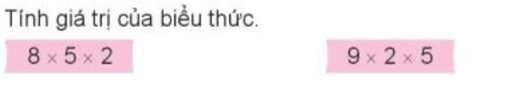
8 x 5 x 2 = 8 x (5 x 2) = 80 | 9 x 2 x 5 = 9 x (2 x 5) = 90

Slide 14

CHÀO TẠM BIỆT

